Slide 1


currency converter
Учебный проект на Python. ПРОГРАММА получает курсы валют из центрального банка российской федерации.
Cделан Александром Власовым
ЦТ «Кемерово», ИП-61

Slide 2




Что должен уметь проект?
Список задач:
получать актуальные курсы валют от ЦБ РФ (USD, EUR, CNY, GBP);
отображать курсы на текущую дату;
конвертировать заданную сумму в рублях в выбранные валюты;
иметь простой консольный интерфейс для пользователя.

Slide 3
Что использовано?
Python 3 — основной язык программирования;
Библиотека requests — для отправки HTTP - запросов к API ЦБ РФ;
Библиотека datetime — работа с датами;

Slide 4
Структура проекта?
currency_rates.py ← основной модуль (логика);
main.py ← главный файл (интерфейс);

Slide 5
Устойчивость к ошибкам?
Типы ошибок и их решения:
Ошибка: | Неверный ввод суммы | Проблемы с сетью | Отсутствие данных | Некорректный выбор в меню
Решение: | try‑except ValueError в user_rubles() | таймаут 10 с и response.raise_for_status() | проверка if rates: перед использованием. | обработка ValueError и вывод сообщения.

Slide 6
Как запустить и использовать?
Установите Python 3 и библиотеку “requests” (pip install requests);
Поместите файлы “Currency_rates.py” и “main.py” в одну папку;
Запустите файл “main.py”;
Выберите действие в меню;
Введите сумму (если нужно);
Получите результат.

Slide 7

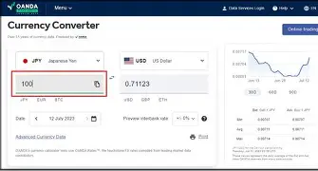
Аналоги?
XE Currency
OANDA Currency Converter

Slide 8
Целевая аудитория?
Всевозможные банки;
Сайты для обмена валют;
Обычные пользователи;
Бизнесмены и предприниматели;
Инвесторы;
Финансовые специалисты;
Переводчики и лингвисты;
Криптоэнтузиасты;
Геймеры;
Коллекционеры;
Организаторы мероприятий;

Slide 9
Итоги и возможные перспективы?
Что сделано:
создан конвертер валют с актуальн-ыми курсами ЦБ РФ;
реализован консольный интерфейс;
обеспечена устойчивость к ошибкам;
Возможные расширения:
добавление других валют;
сохранение истории курсов;
графический интерфейс (GUI);
веб -версия;
уведомления об изменении курса;
график изменения курса.

Slide 10




!!СПАСИБО ЗА ВНИМАНИЕ!!
Автор проекта: Власов Александр Олегович
Электронная почта:
hooligan.rut@gmail.com
vlasovalexanderr@gmail.com
vlasovalexanderr@yandex.ru
Этот проект на GitHub: https://github.com/BlackPaganYT/Currency_Rates
Телефон: +7 995 315 91-89

Slide 11
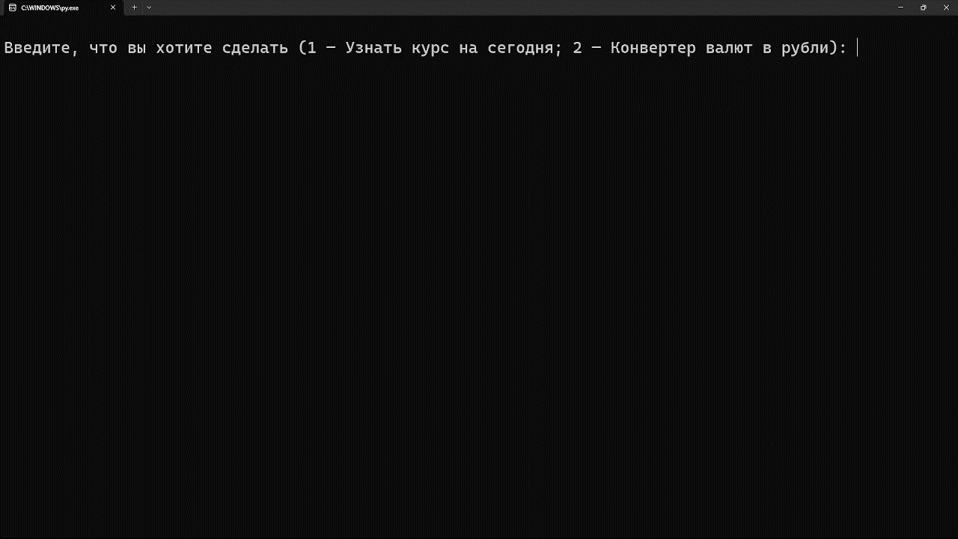
Взаимодействие с программой?
Пример диалога 1:
Введите, что вы хотите сделать (1 — Узнать курс на сегодня; 2 — Конвертер валют в рубли): 1
Курсы валют на 06.04.2026:
Доллар США (USD): 92.50 руб.
Евро (EUR): 99.80 руб.
Китайский юань (CNY): 12.75 руб.
Фунт стерлингов (GBP): 115.20 руб.
Пример диалога 2:

Slide 12
?ВОПРОСЫ?

